Slide 1
A harmadik héten…
Horgas Péter

Slide 2
Villog…

Slide 3
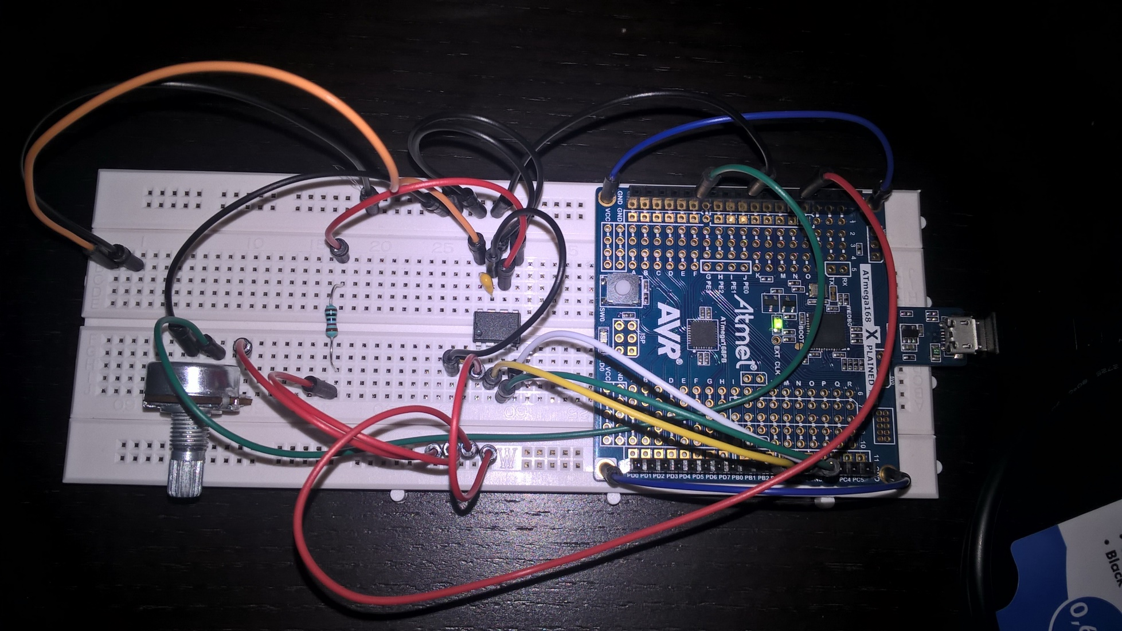
Bonyolódik a dolog…

Slide 4
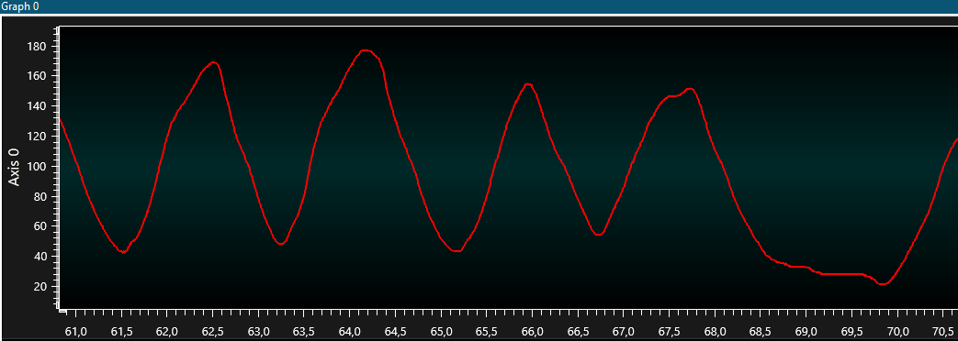
Már majdnem sinus függvény…

Slide 5
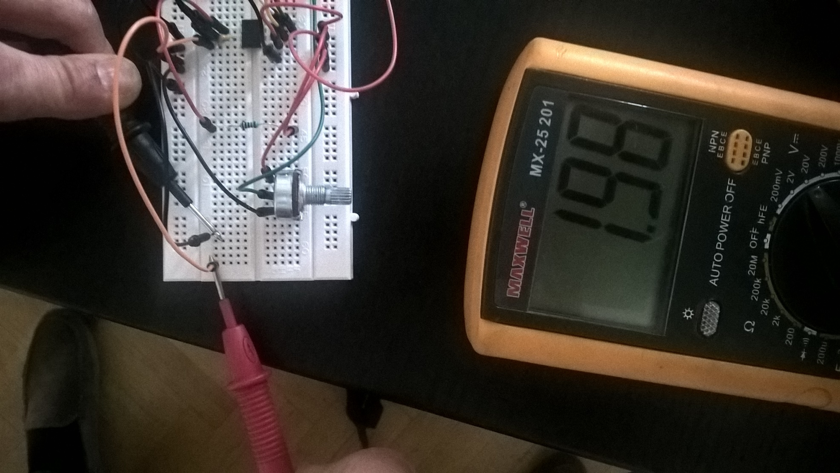
DC Function generator
! Volatile !
:)

Slide 6
